Slide 1
Orvosi eszközök szegmentálása MICCAI adathalmazon
Tóth Gergely
1

Slide 2
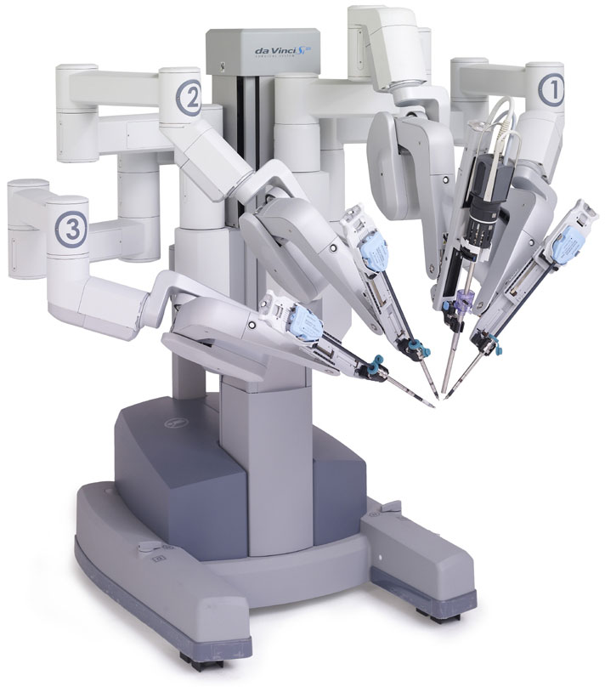
A feladat bemutatása
A Da Vinci műtőrobot egy forradalmi sebészeti rendszer, amely lehetővé teszi a sebészek számára, hogy minimálisan invazív műtéteket hajtsanak végre kiemelkedő pontossággal és rugalmassággal.
A robot rendelkezik többek között egy endoszkópos karral, mely nagy felbontású 3D kamerát tartalmaz, amely lehetővé teszi a sebész számára, hogy részletes és nagyított képet kapjon a műtéti területről
2

Slide 3
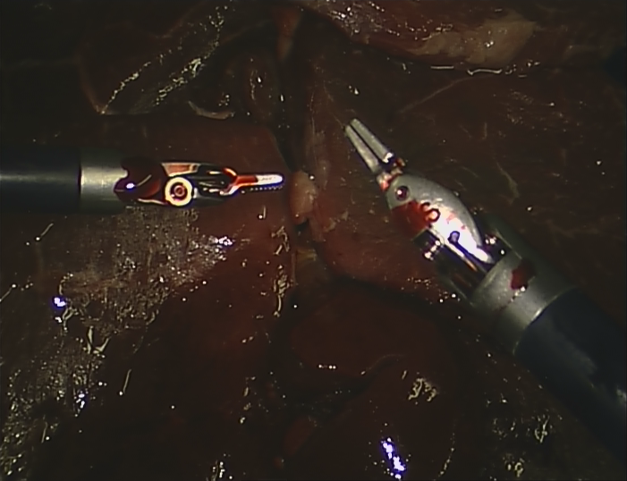
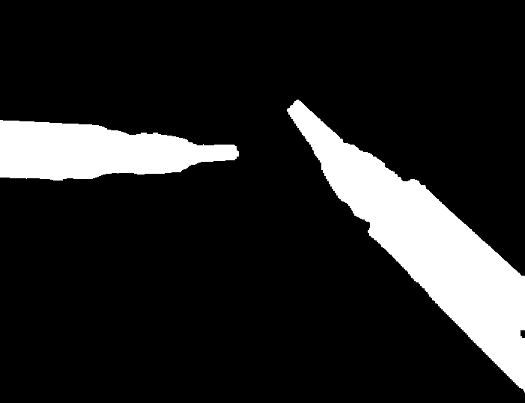
Képszegmentálás
A kamerakép szegmentálásának szerepe a sebészetben:
Struktúrák különválasztása
Pontos azonosítás
Navigáció és tervezés
Oktatás
3

Slide 4
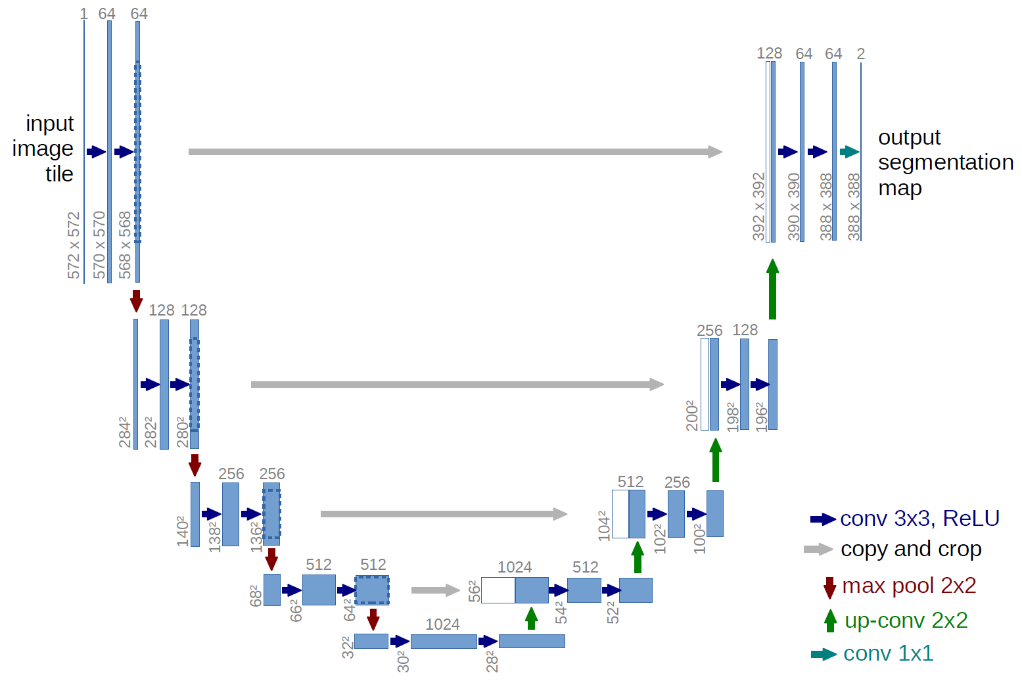
U-net
A U-Net egy speciális típusú konvolúciós neurális hálózat (CNN), amelyet elsősorban orvosi képfeldolgozásra és szegmentációra fejlesztettek ki. Az UNet hálózatot Olaf Ronneberger és kollégái vezették be 2015-ben.
Neve, az architektúra U alakú struktúrájára utal
Főbb részei:
Levonó útvonal
Middle rész
Felvonó útvonal
4

Slide 5
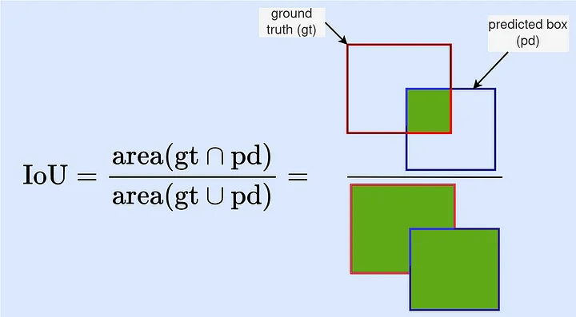
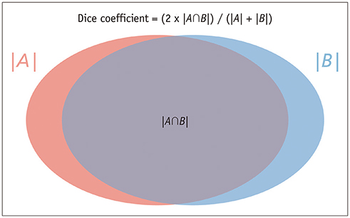
Metrikák
Az IoU (Intersection over Union) a szegmentációs teljesítmény mérésére szolgáló metrika, amely az átfedés mértékét méri az előrejelzett és a valós szegmensek között.
A Dice koefficiens egy statisztikai eszköz, amely két halmaz hasonlóságának mérésére szolgál. Gyakran használják a képfeldolgozásban, különösen a szegmentációs feladatok teljesítményének értékelésére.
5

Slide 6
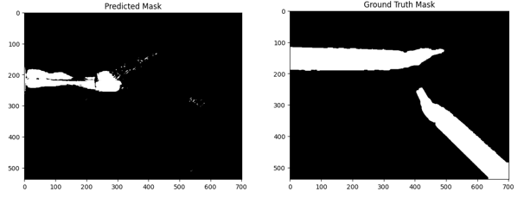
Eredmények
IoU score: 0.3338545
Dice Koefficiens: 0.500586148
6

Slide 7
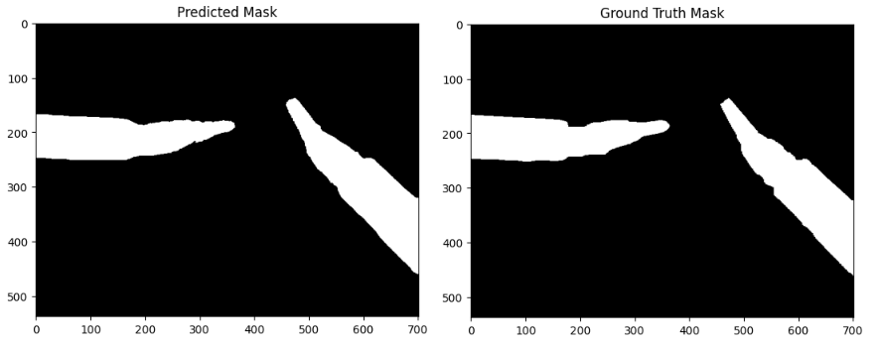
Optimalizálás
Hiperparaméterek változtatása
Több tanító adat használata
Hosszabb idejű tanítás
Több adat feldolgozása iterációnként
7

Slide 8
Modellek létrehozása
Különféle architektúra vagy paraméter módosításokkal modellek létrehozása
Szűrőméret módosítás
Szűrőszám módosítás
MaxPooling méretének módosítása
Rétegek számának módosítása
8

Slide 9
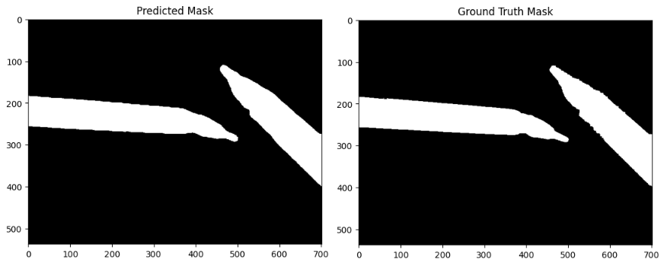
Eredmények kiértékelése
Korábban bemutatott metrikák alapján
Megnövelt rétegszámmal felépített modell
IoU: 0.9816
Dice koefficiens: 0.9907
9

Slide 10
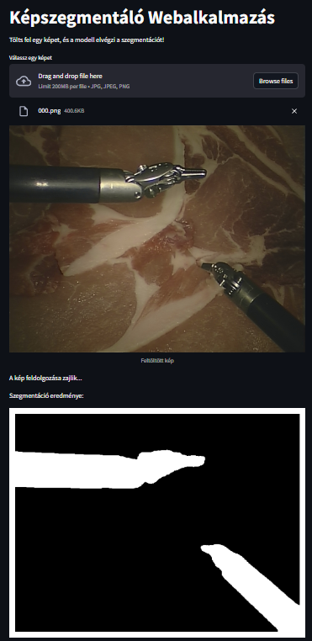
Webalkalmazás
Bárki számára elérhető
A korábban kiválasztott modell dolgozik a háttérben
10

Slide 11
Köszönöm a figyelmet!
11

